Slide 1
Workshop Wiederverwendung von XÖV-Bausteinen Bibliothek, Methodik, Regelwerk und Betrieb
Lutz Rabe | Koordinierungsstelle für IT-Standards (KoSIT)
Mirco Kuhlmann | LAVA Unternehmensberatung
7. November 2013 | 6. XÖV-Anwenderkonferenz | Bremen

Slide 2
Agenda
Erwartungen
XÖV-Angebot zur Wiederverwendung
XÖV-Bibliothek, Nutzung und Vorgaben
XÖV-Datentypen
GML-Adapter
XÖV-Kernkomponenten
Konkretisierte Komponenten
Bedarfsgerechte, komfortable Nutzung
Darstellung der Beziehungen zwischen XÖV-Standards
Betrieb der XÖV-Bibliothek
Diskussion, Feedback, Erwartungen

Slide 3
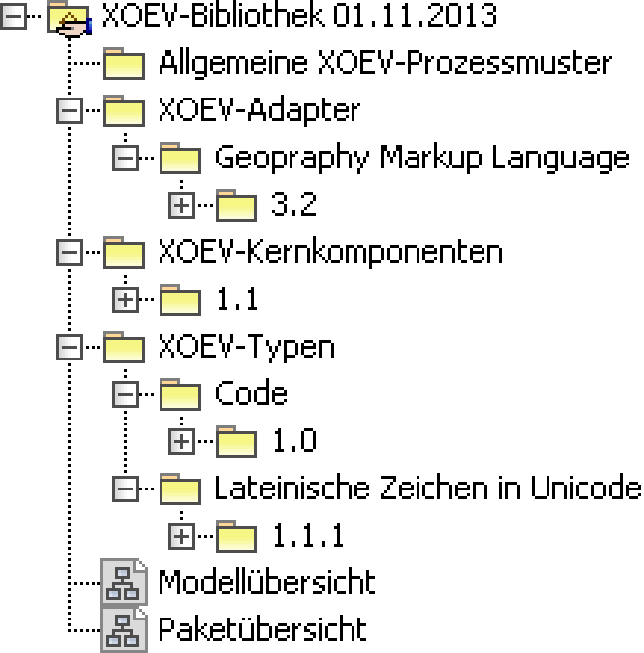
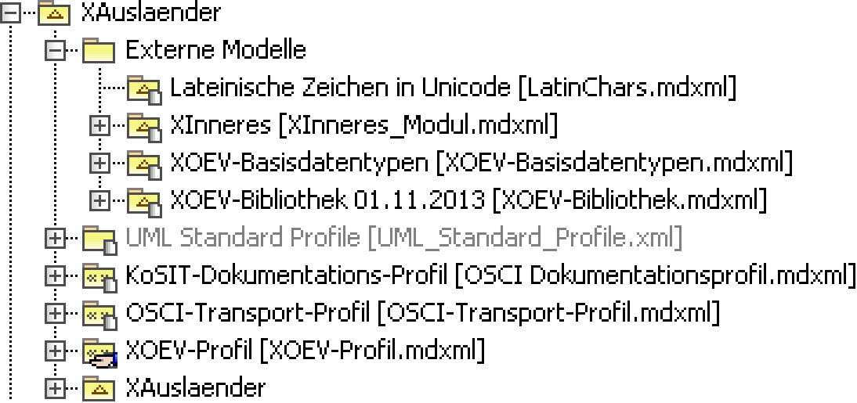
Die neue XÖV-Bibliothek
XÖV-Bibliothek
Datentypen
Code
V. 1.0
String.Latin
V. 1.1.1
Kernkomponenten
V. 1.1
XÖV-Adapter
GML
V. 3.2

Slide 4
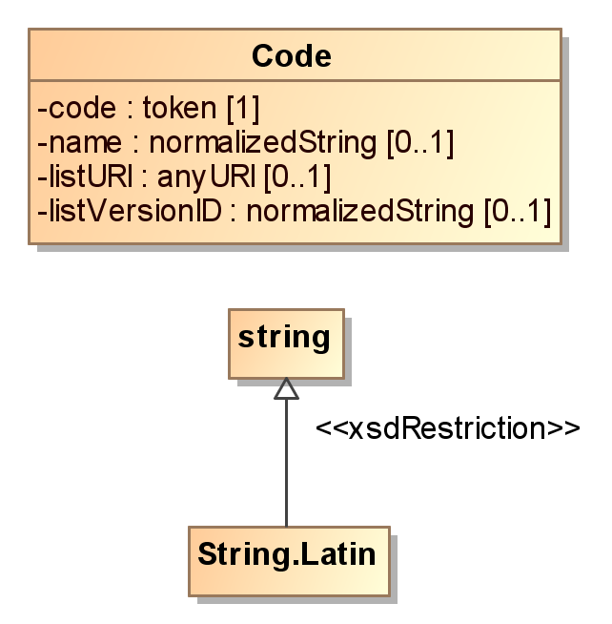
Die neue XÖV-Bibliothek Datentypen – Angebot
XÖV-Bibliothek
Datentypen
Code
V. 1.0
String.Latin
V. 1.1.1
Kernkomponenten
V. 1.1
XÖV-Adapter
GML
V. 3.2

Slide 5
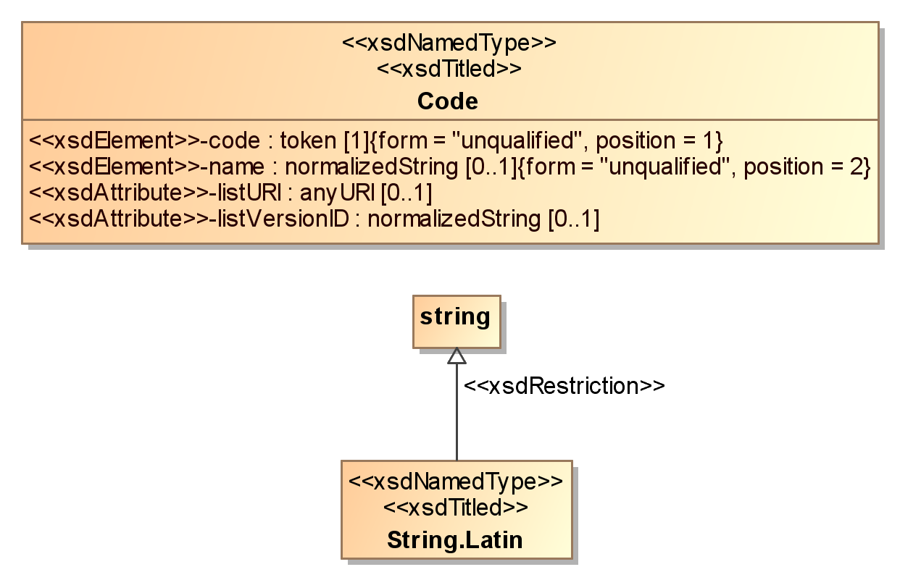
Die neue XÖV-Bibliothek Datentypen – Angebot
XÖV-Bibliothek
Datentypen
Code
V. 1.0
String.Latin
V. 1.1.1
Kernkomponenten
V. 1.1
XÖV-Adapter
GML
V. 3.2

Slide 6
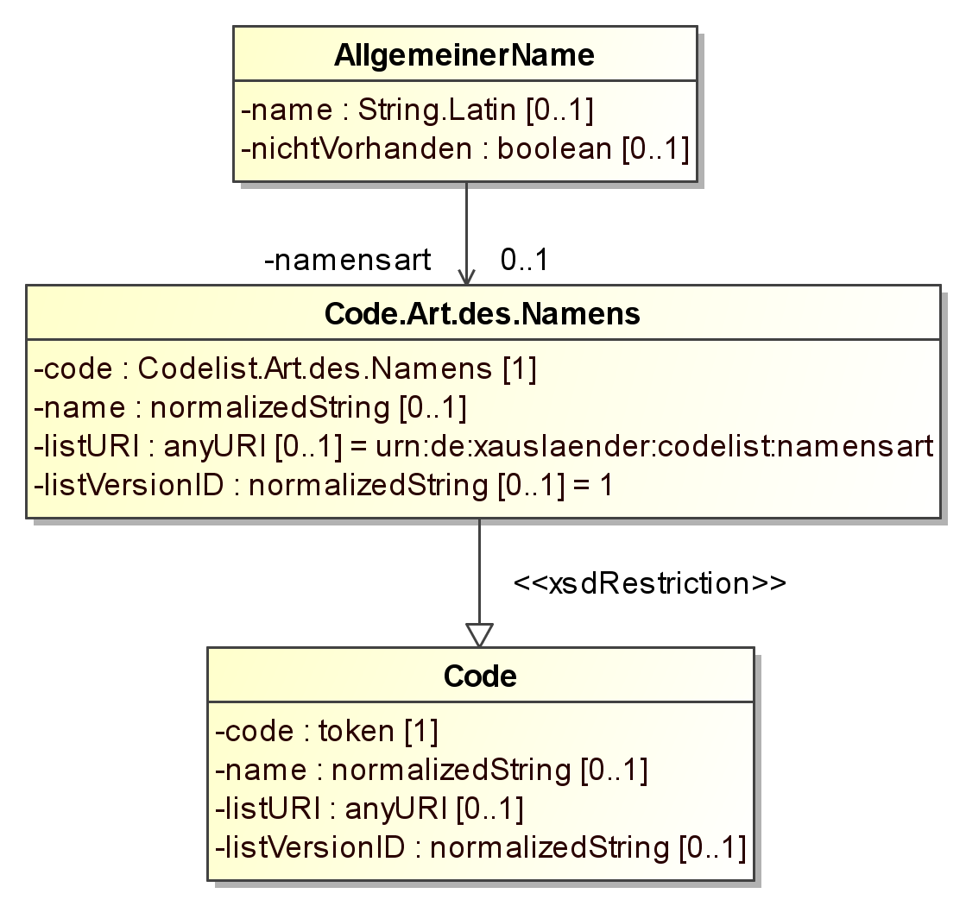
Die neue XÖV-Bibliothek Datentypen – Nutzung
XAusländer
XÖV-Bibliothek
Datentypen
Code
V. 1.0
String.Latin
V. 1.1.1
XAusländer
Kernkomponenten
V. 1.1
XÖV-Adapter
GML
V. 3.2

Slide 7
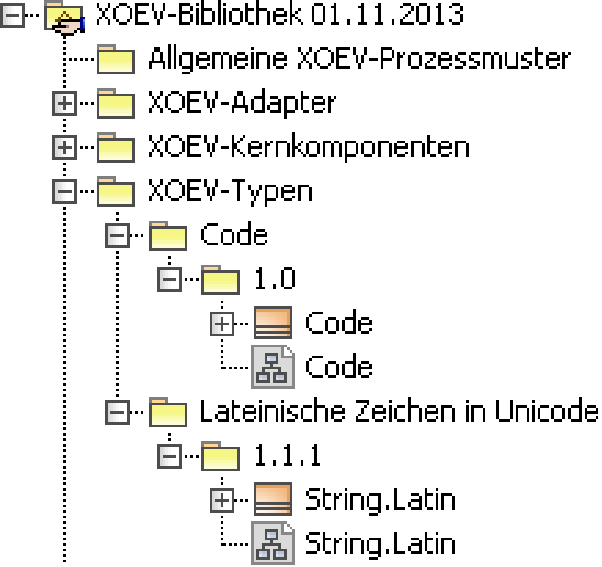
Die neue XÖV-Bibliothek Datentypen – Nutzung
XAusländer
XAusländer

Slide 8
Die neue XÖV-Bibliothek Datentypen – Vorgaben
XÖV-Datentypen werden XML-Schema-kompatibel genutzt:
Direkte Nutzung
XML-Schema-spezifische Ableitung
Abweichungen sind zu rechtfertigen.

Slide 9
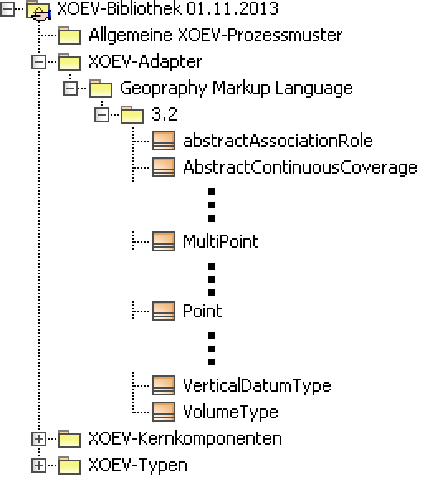
Die neue XÖV-Bibliothek GML-Adapter – Angebot
XÖV-Bibliothek
Datentypen
Code
V. 1.0
String.Latin
V. 1.1.1
Kernkomponenten
V. 1.1
XÖV-Adapter
GML
V. 3.2

Slide 10
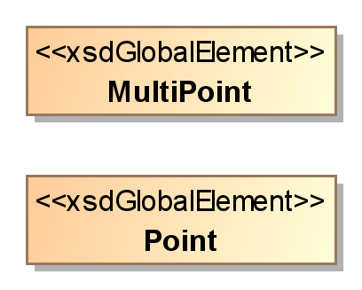
Die neue XÖV-Bibliothek GML-Adapter – Angebot
XÖV-Bibliothek
Datentypen
Code
V. 1.0
String.Latin
V. 1.1.1
Kernkomponenten
V. 1.1
XÖV-Adapter
GML
V. 3.2

Slide 11
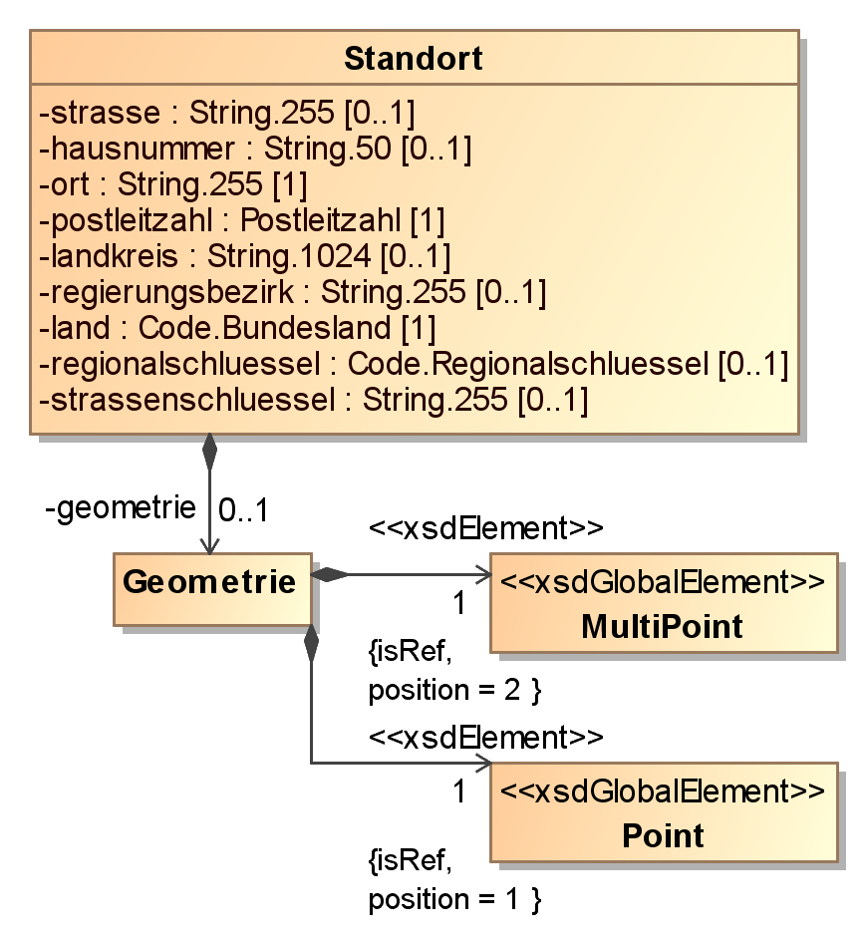
Die neue XÖV-Bibliothek GML-Adapter – Nutzung
XKatastrophenhilfe
XÖV-Bibliothek
Datentypen
Code
V. 1.0
String.Latin
V. 1.1.1
Kernkomponenten
V. 1.1
XKatastrophenhilfe
XÖV-Adapter
GML
V. 3.2

Slide 12
Die neue XÖV-Bibliothek GML-Adapter – Nutzung
XKatastrophenhilfe
XKatastrophenhilfe

Slide 13
Die neue XÖV-Bibliothek GML-Adapter – Vorgaben
XÖV-fremde Bausteine können verwendet werden, wenn in der XÖV-Bibliothek ein entsprechender XÖV-Adapter vorhanden ist.
Nutzung der XÖV-Adapter stellt einheitliche Wiederverwendung und XML-Schema-Kompatibilität sicher.
Anderweitige Wiederverwendung ist zu rechtfertigen.

Slide 14
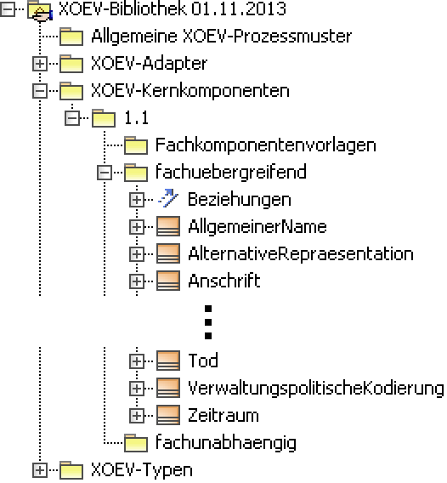
Die neue XÖV-Bibliothek XÖV-Kernkomponenten – Angebot
XÖV-Bibliothek
Datentypen
Code
V. 1.0
String.Latin
V. 1.1.1
Kernkomponenten
V. 1.1
XÖV-Adapter
GML
V. 3.2

Slide 15
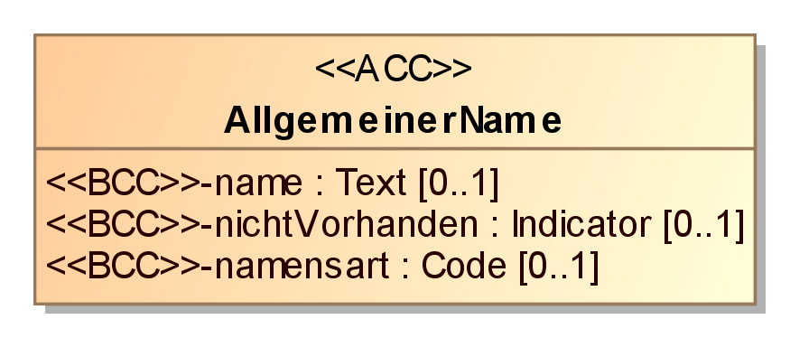
Die neue XÖV-Bibliothek XÖV-Kernkomponenten – Angebot
Bisher:
XÖV-Bibliothek
Datentypen
Code
V. 1.0
String.Latin
V. 1.1.1
Zukünftig:
Kernkomponenten
V. 1.1
XÖV-Adapter
GML
V. 3.2
Empfehlungen zu Codelisten

Slide 16
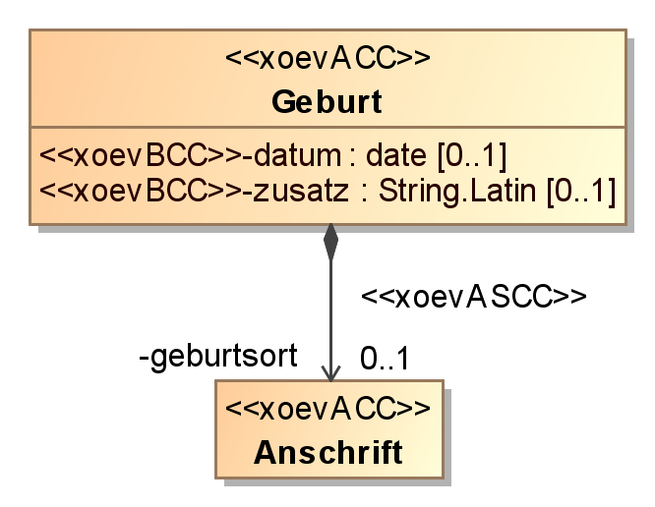
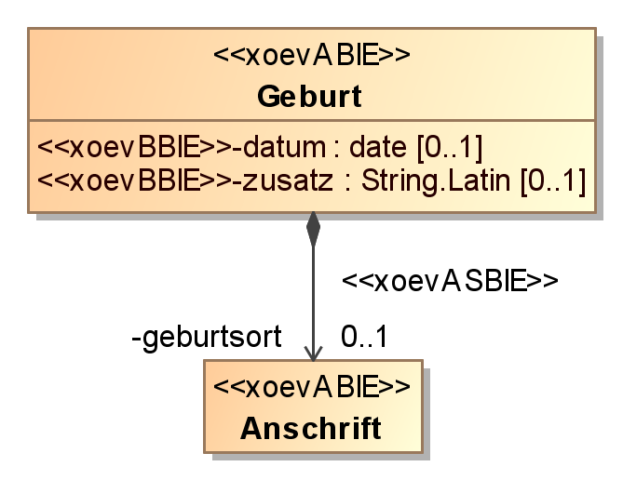
Die neue XÖV-Bibliothek XÖV-Kernkomponenten – Nutzung
Kennzeichnung von Kernkomponenten
xoevACC
xoevBCC
xoevASCC
Kennzeichnung der Kernkomponentennutzung
xoevABIE
xoevBBIE
xoevASBIE
Mittel zur Dokumentation
Anpassung
Begruendung

Slide 17
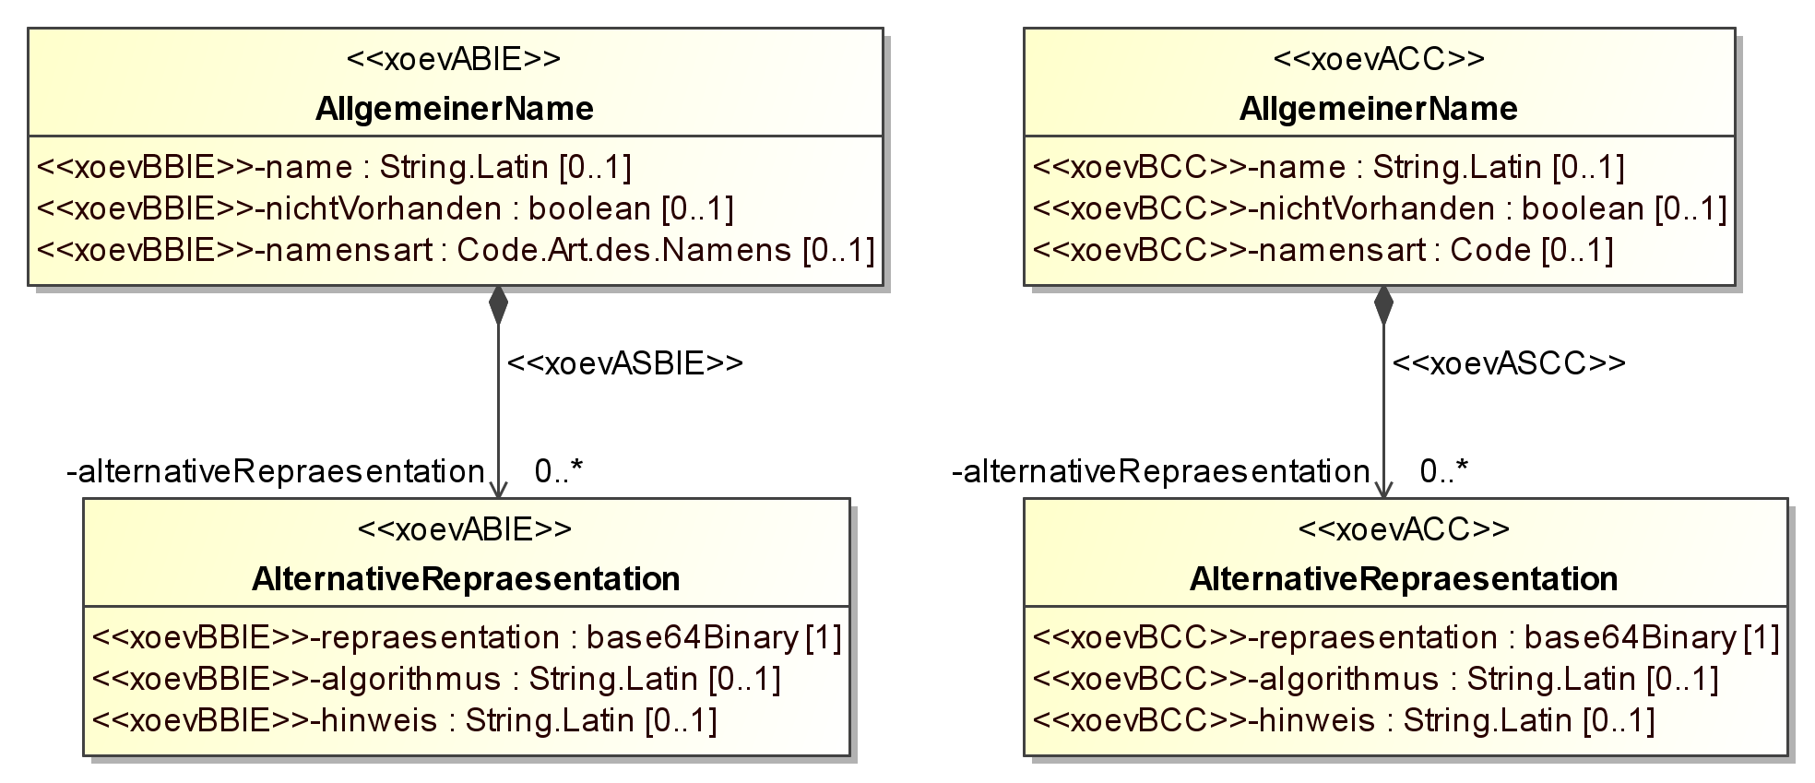
Die neue XÖV-Bibliothek XÖV-Kernkomponenten – Nutzung
XAusländer
XÖV-Bibliothek
XAusländer
XÖV-Bibliothek

Slide 18
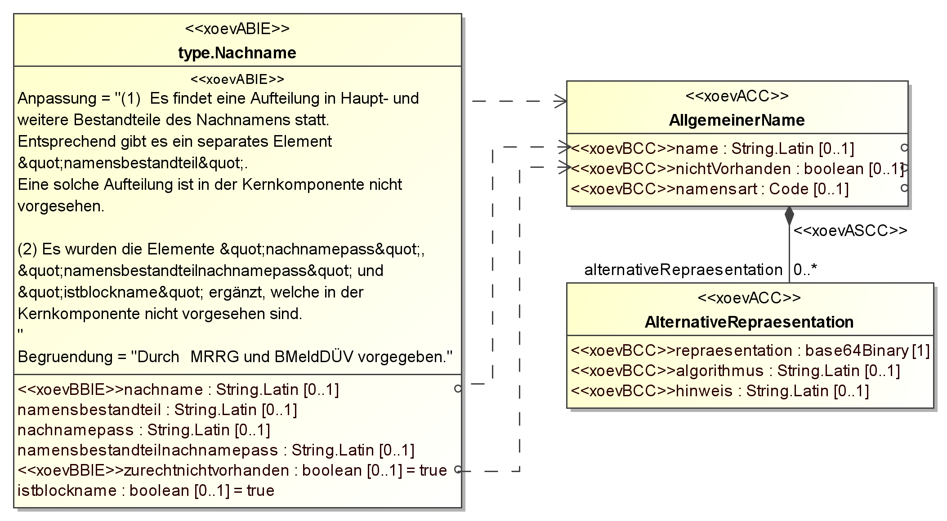
Die neue XÖV-Bibliothek XÖV-Kernkomponenten – Nutzung
XMeld
XÖV-Bibliothek
XÖV-Bibliothek
Anpassung = "Dieses Element enthält nur den Hauptbestandteil des Nachnamens."

Slide 19
Die neue XÖV-Bibliothek XÖV-Kernkomponenten – Nutzung

Slide 20
Die neue XÖV-Bibliothek XÖV-Kernkomponenten – Vorgaben
Alle XÖV-Vorhaben identifizieren Gemeinsamkeiten und Unterschiede ihres Standards zu den XÖV-Kernkomponenten und zeichnen diese aus.
Neue XÖV-Vorhaben sollen die XÖV-Kernkomponenten möglichst unverändert nutzen.
Existierenden Standards wird die unveränderte Nutzung empfohlen.

Slide 21
"XÖV-Interop-Browser"
Prototyp

Slide 22
Die neue XÖV-Bibliothek XÖV-Kernkomponenten – Nutzung
XAusländer
XÖV-Bibliothek
XAusländer
XÖV-Bibliothek

Slide 23
Die neue XÖV-Bibliothek XÖV-Kernkomponenten – Nutzung
XMeld
XÖV-Bibliothek
XÖV-Bibliothek
Anpassung = "Dieses Element enthält nur den Hauptbestandteil des Nachnamens."

Slide 24
Die neue XÖV-Bibliothek Betrieb – bis XÖV 2.0 und danach
Bis zum Release von XÖV 2.0
Konzepte
Methodik
Regelwerk
Werkzeuge
Nach dem Release von XÖV 2.0
Geregelte Fortentwicklung der XÖV-Bibliothek und -Bausteine

Slide 25
Die neue XÖV-Bibliothek Betrieb – Grundsätze
Offenheit
Direkte Beteiligung und direkter Praxisbezug
Transparenz
Nachvollziehbarkeit aller (früheren, aktuellen, zukünftigen) Änderungen (Was , Wann, Warum, Wie)
XÖV-Webseiten, Rückkanal zur KoSIT, Kommunikationsplattform

Slide 26
Die neue XÖV-Bibliothek Betrieb – XÖV-Datentypen
Stabilität
Unabhängiger Betrieb
Feingliedrige Versionierung
Datentyp Code
Zeichensatz String.Latin → Standard "Lateinische Zeichen in Unicode"

Slide 27
Die neue XÖV-Bibliothek Betrieb – GML-Adapter
Betrieb des Adapters ↔ Betrieb des GML-Standards
Zukünftig "XÖV-Adapter"? → Geregelter Betrieb

Slide 28
Die neue XÖV-Bibliothek Betrieb – XÖV-Kernkomponenten
UN/CEFACT-Konzept ↔ ISA-Konzept ↔ XInneres-Konzept
XÖV-Konzept
Fachübergreifend
Aktualisierung → Viele Anregungen aus der Praxis
Konsistenzherstellung (z. B. Geokodierung ↔ GML)
Fachunabhängig
Basisnachricht

Slide 29
Die neue XÖV-Bibliothek Betrieb – XÖV-Bibliothek
Betrieb der XÖV-Bibliothek ↔ Betrieb der XÖV-Bausteine
Erweiterung der Bausteine um allgemeine Prozessmuster
Beispiele
Quittung
Rückweisung
Weiterleitung
Bestandsdatenlieferung

Slide 30
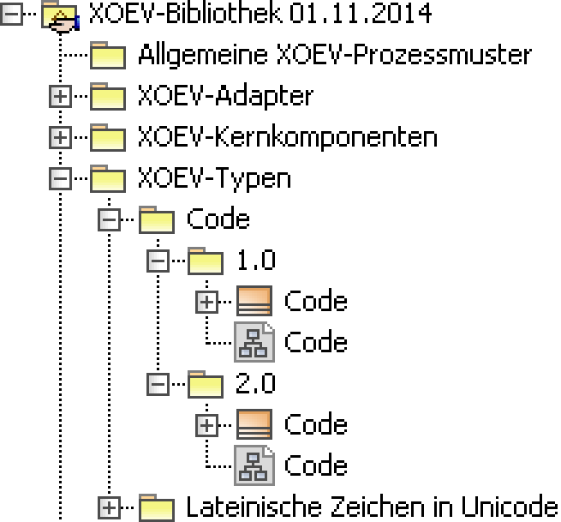
Die neue XÖV-Bibliothek Betrieb – Versionen und Umstiege
XÖV-Bibliothek
Datentypen
Code
V. 1.0
V. 2.0
String.Latin
V. 1.1.1
Kernkomponenten
V. 1.1
XÖV-Adapter
GML
V. 3.2

Slide 31
Die neue XÖV-Bibliothek Betrieb – Versionen und Umstiege
XAusländer
XInneres

Slide 32
XÖV 2.0
2013
2014
Sep
Okt
Nov
Dez
Jan
Feb
Mär
Apr
Mai
Jun
Entwicklung
Release
Pilot
Evaluation
Finalisierung
Betrieb

Slide 33
Agenda
Erwartungen
XÖV-Angebot zur Wiederverwendung
XÖV-Bibliothek, Nutzung und Vorgaben
XÖV-Datentypen
GML-Adapter
XÖV-Kernkomponenten
Konkretisierte Komponenten
Bedarfsgerechte, komfortable Nutzung
Darstellung der Beziehungen zwischen XÖV-Standards
Betrieb der XÖV-Bibliothek
Diskussion, Feedback, Erwartungen

